Slide 1
Wordcloud 설치

Slide 2
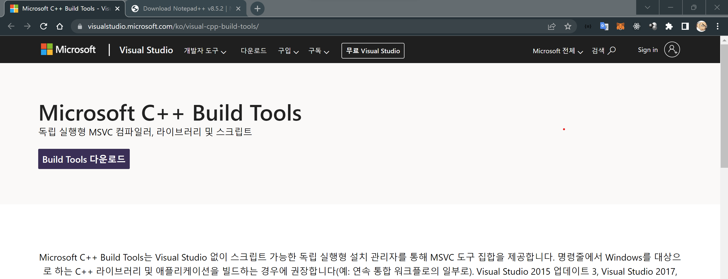
https://visualstudio.microsoft.com/ko/visual-cpp-build-tools/

Slide 3
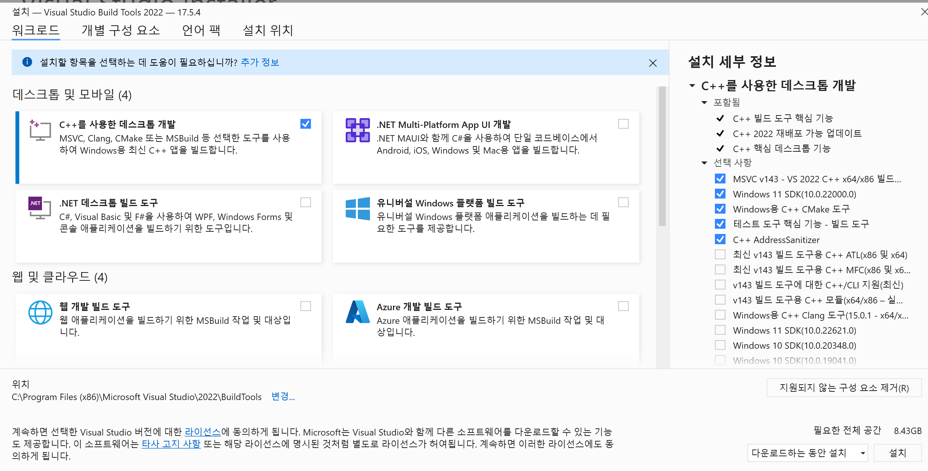

Slide 4
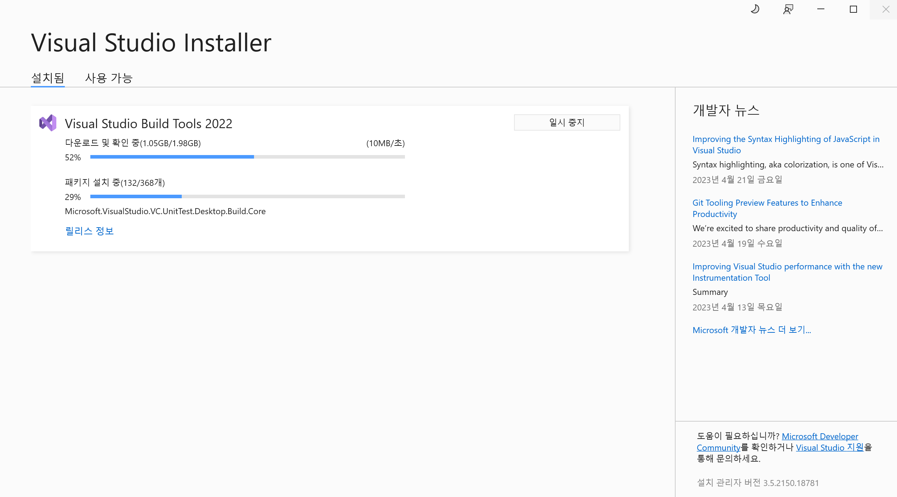

Slide 5
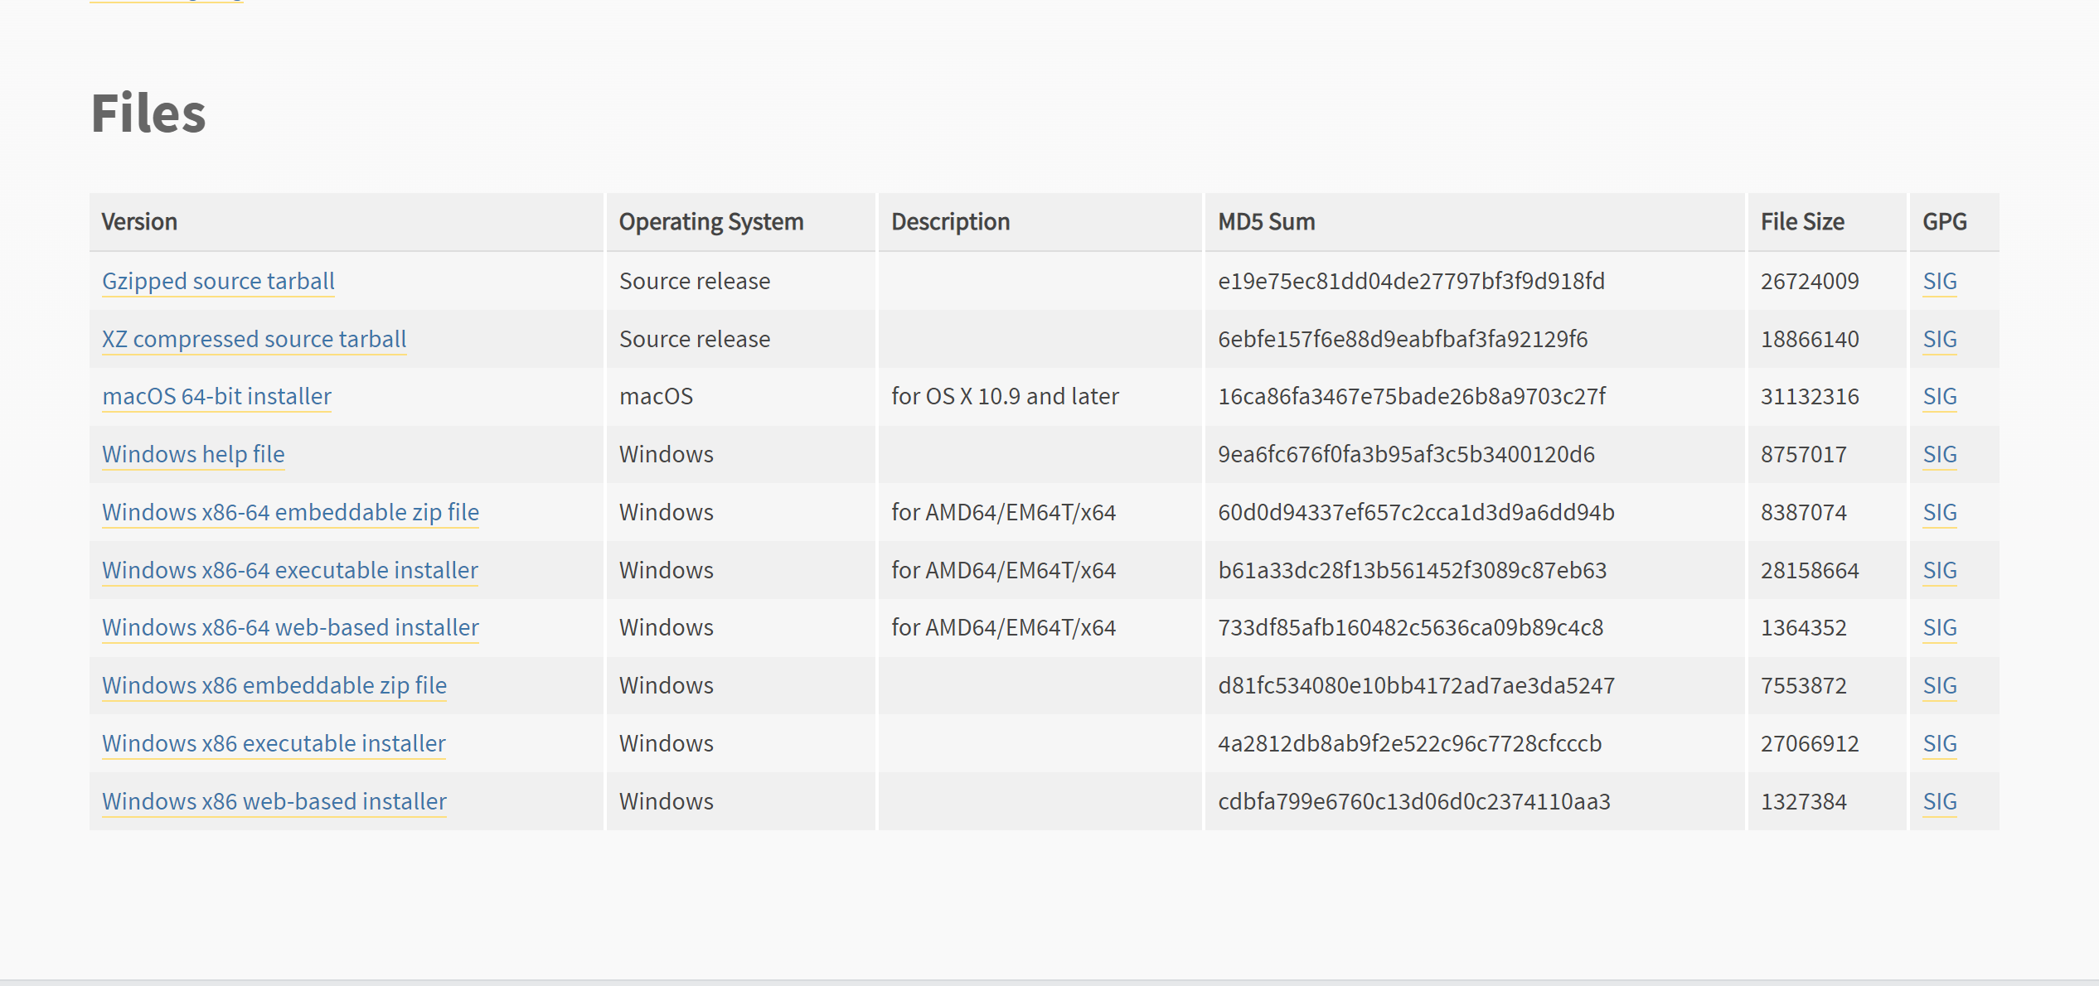
파이썬 3.9 설치
https://www.python.org/downloads/release/python-390/
다운로드 & 설치

Slide 6
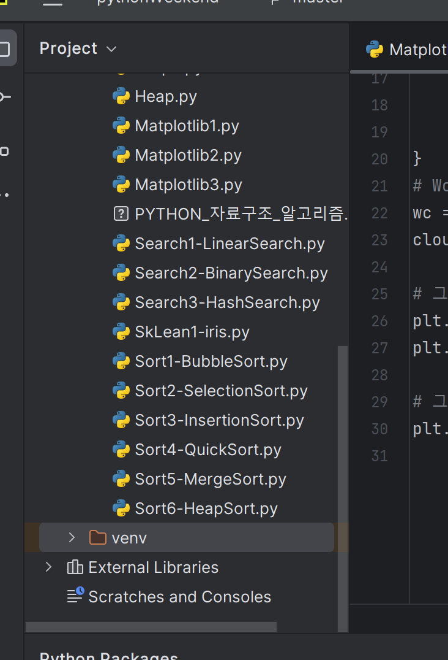
venv 삭제

Slide 7
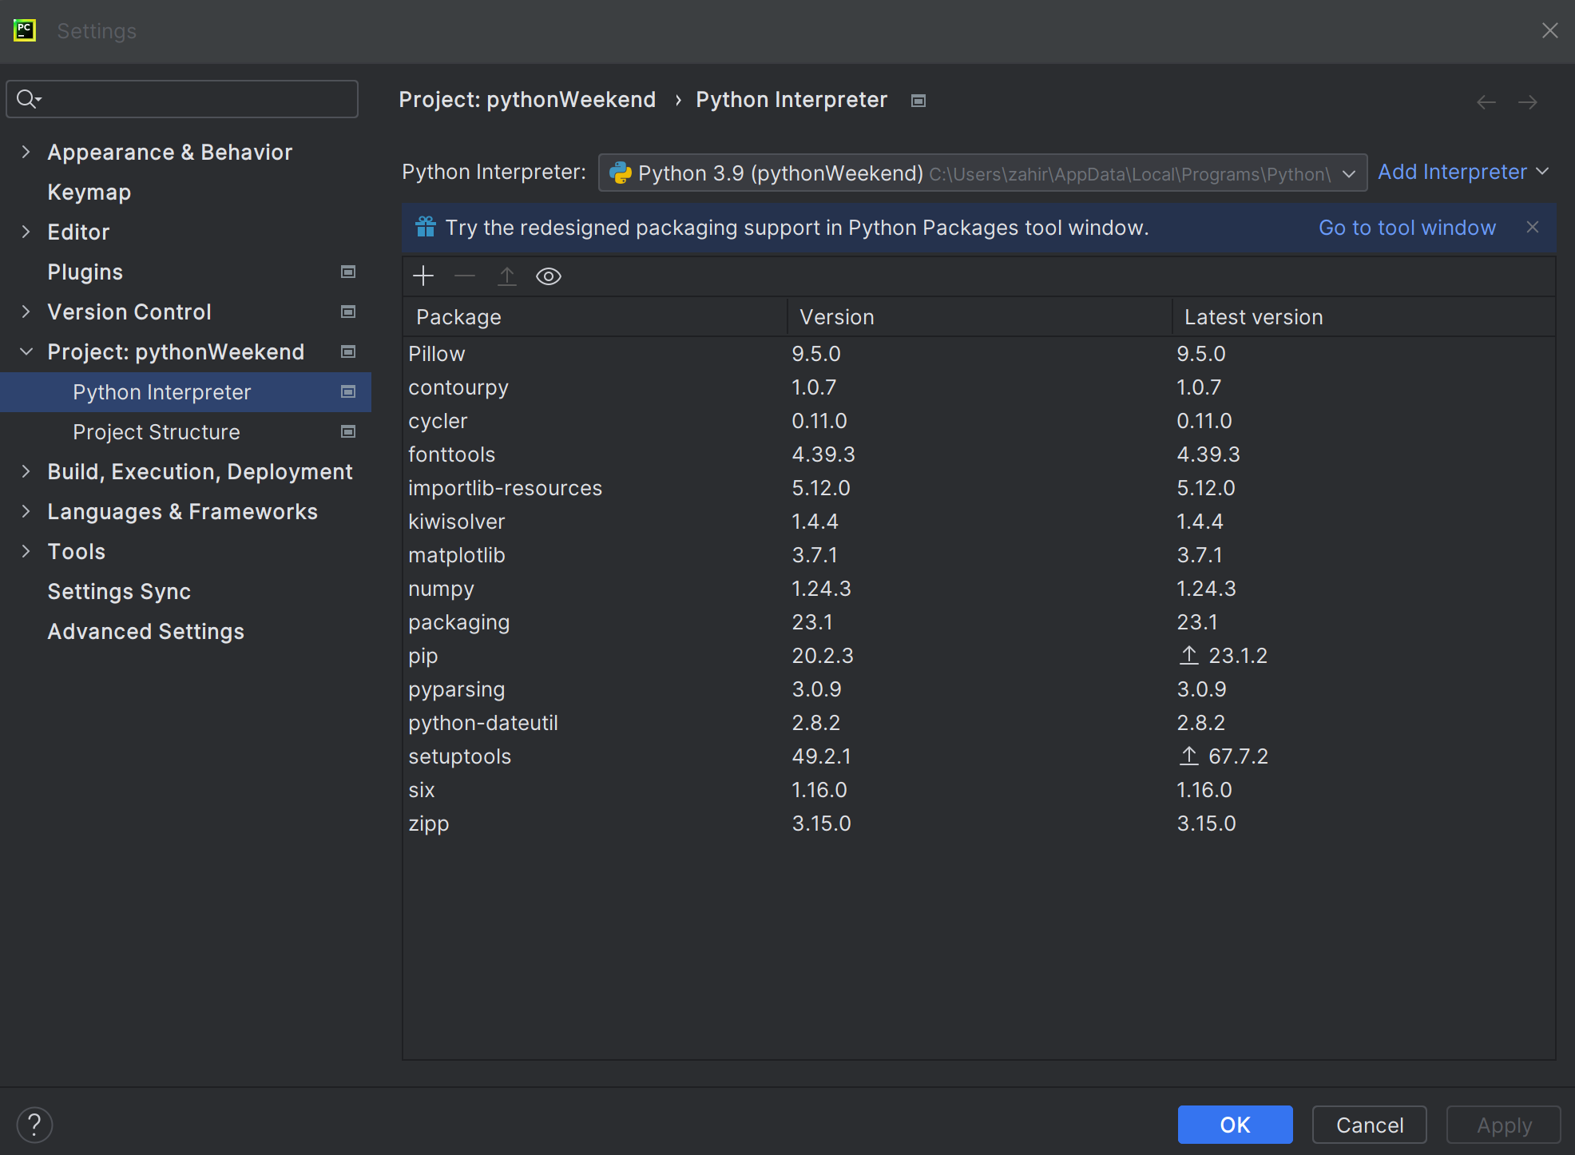
Add interpreter클릭

Slide 8
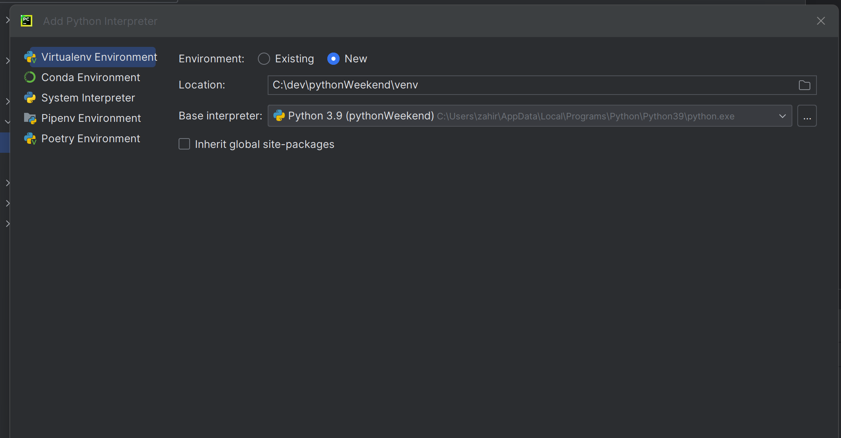
Notes:
3.9로 변경

Slide 9
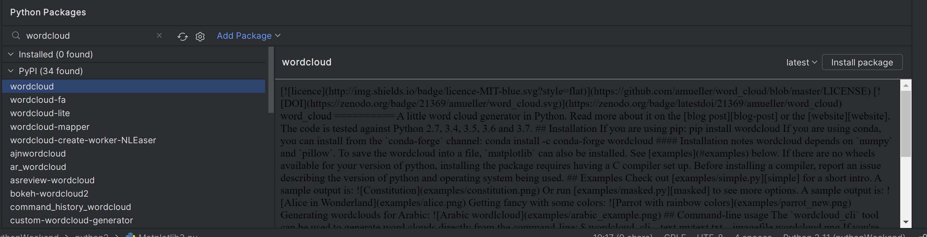
wordcloud 검색 설치

